Slide 1
EPOS
Introduktion til De Homeriske Digte

Slide 2


DE EPISKE DIGTE
– DVS. DE HOMERISKE DIGTE
Iliaden
Om kampene ved Troja (også kaldet Ilion) efter Paris ‘stjal’ Helena
15.693 vers inddelt på 24 sange
Odysséen
Om helten Odysseus’ hjemrejse fra Troja og hjemkomst til Ithaka
12.110 vers inddelt på 24 sange
Man tilskriver digtene én forfatter – Homer!
Notes:
Ikke inddelt i 24 sange originalt, nok først, da de blev skrevet ned. Én sang var ca. hvad der kunne være på en papyrusrulle

Slide 3
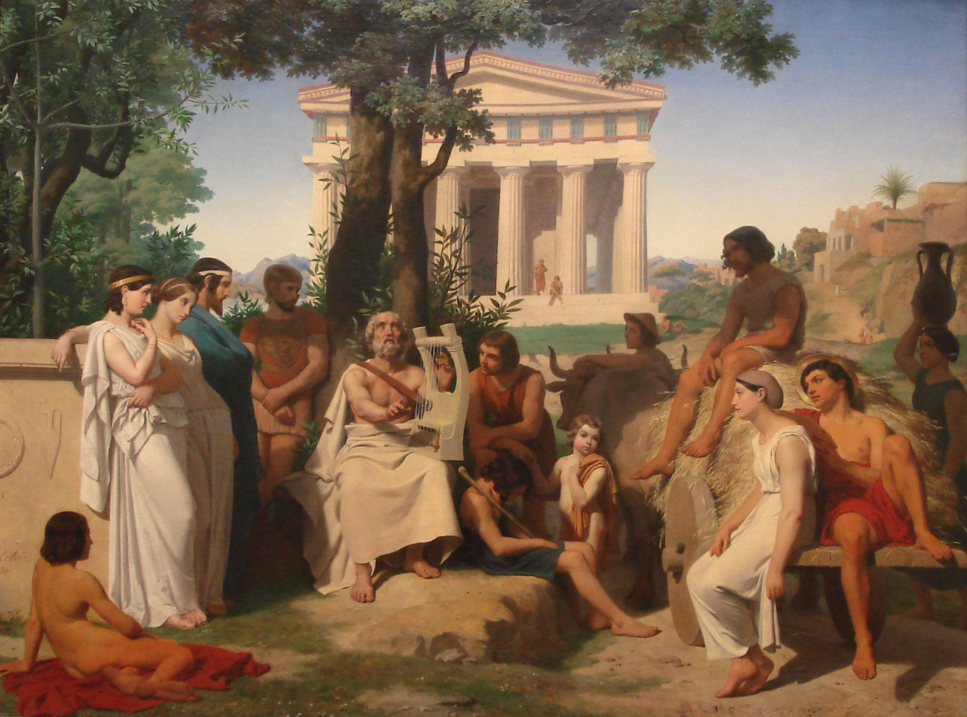
Digtenes Historie
Har været i cirkulation nok siden år 700 f.Kr.
Mundtlig tradition – dvs. digtene blev fortalt mundtligt i stedet for, at det var en bog man kunne læse
Fremført af en rapsode (professionel omrejsende sanger)
Diskuteres stadig hvornår digtene blev skrevet ned – men måske omkring 3.-2. århundrede f.Kr.
Notes:
Blev bl.a. fremført ved panathenæiske lege (lege/spil for hele athen)
Der har også været andre episke digte om den trojanske krig, som fortalte om trojas forhistorie, indtagelsen af troja osv. – de er dog desværre gået tabt (vi kender dem gennem andre forfattere).

Slide 4
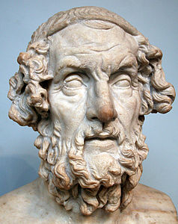
Hvem fortalte Iliaden?
- ”Det Homeriske Spørgsmål”
Homer: Blind, genial digter/rapsode fra Chios
Men har der virkelig været én forfatter?
→ der er inkonsekvenser i fortællingen, og blanding af sprog
etc.
Unitarer: Tror at Homer er én forfatter
Analytikere: Tror, at Homer mere er en samlebetegnelse
for flere forfattere.
Mundtlighedsteori: forenede unitarerne og analytikerne.
=> Iliaden og Odysséen var både produktet af én digter og mange. Der har været en generel mundtlig tradition for at fortælle de homeriske eper, og dette har ledt til én rapsodes konkrete tekst.
Notes:
Blanding af forskellige typer græsk, og tidsaldre for våben
Man har sandsynligvis godt kunne lide idéen om én genial digter, der oven i købet er blind – når man mister synet ser man dybere end de seende.
”De fleste mener, at der ikke er én forfatter bag Iliaden og Odysseen, men at værkerne er blevet til gennem en lang proces, hvor mange rapsoder har digtet videre på hinandens sange.”

Slide 5
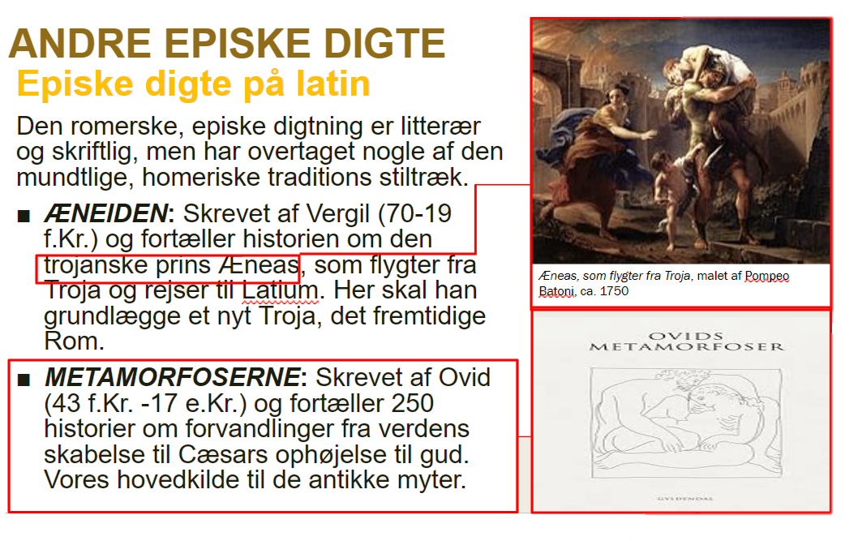
Notes:
Til gengæld fortsatte traditionen på latin – det var ikke en mundtlig genre men skulle efterligne den græske tradition og bruger derfor nogle af de samme stiltræk. De store kendte værker på latin er Æneiden […] og Ovids Metamorfoser, som man tit bruger som hovedkilde til den antikke mytologi. Selvom der ikke som sådan er én canon mytologi, så er Ovids fortællinger nok de mest udbredte

Slide 6
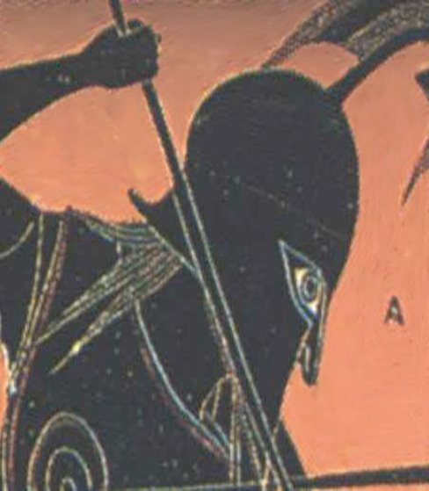
EPOSSETS KARAKTERISTIKA
Indhold​
Emne: det heroiske univers, dvs. beretter om fortidens helte og deres bedrifter.
I dette univers er mennesket underlagt skæbnen (moira) og gudernes tilfældige luner. Guder interagerer med mennesket (teofani), ofte i en menneskelig skikkelse (antropomorf). Det er begreber som ære (timé) og slægt (oikos), som livet sættes ind på, for kun gennem ry (kleos) og efterkommere kan helten udødeliggøre sig.
Indflettet i helteberetningerne er beretninger om guder og giganter og folkeeventyrsmotiver.​
Notes:
Moira: skæbne/lod i livet, som man bliver tildelt ved fødsel. F.eks. Achilleus’ skæbne er at dø tidligt i kamp. Guderne kan ikke ændre skæbnen, de er også tillagt under den.
Timé: ære → vigtigt for en helt
Oíkos: hus/husstand og slægt. → Igen vigtigt for en (homerisk) helt. De homeriske digte fokuserer på berømte helte fra berømte slægter.
Kléos: ry/eftermæle → vigtigt for en helt. Kan kun blive en helt hvis han kendes (positivt) i fremtidige generationer.

Slide 7
EPOSSETS KARAKTERISTIKA
- metrum
Narrativ poesi:
Fokuserer på en fortælling over en bestemt tidsperiode
Mundtlig digtning – narrativ poesi
Anderledes end prosa fordi det er digtning, som bæres af rytme
Rytme for at hjælpe med at huske! → skrevet på Daktylisk Heksameter
En daktyl er en versefod bestående af én trykstærk (−) stavelse efterfulgt af to tryksvage stavelser (ᴗᴗ).
Heksameter kommer af det græske ord ‘hex’ der betyder seks
→ heksameter = seks versefødder.
Daktylisk heksameter betyder altså et vers bestående af seks daktyler, der regelmæssigt ser sådan her ud:
Recitation af Iliaden varer ca. 25 timer og recitation af Odysseen varer ca. 20 timer! Derfor fremførte man udvalgte, populære passager fra de to digte. ​
− ᴗᴗ | − ᴗᴗ | − ᴗᴗ | − ᴗᴗ | − ᴗᴗ | − ᴗ
Den sidste versefod har kun to stavelser, så man kan høre verset slutter!
Notes:
Digtning er imidlertid anderledes end lyrik, som på det tidspunkt var religiøse sange, arbejdssange, sange, man dansede til, eller korsange i drama.
Fordi digtene blev fremført mundtlig skulle de jo være til at ”huske”. Derfor har de en bestemt rytme
→ de homeriske digte er altså mundtlig poesi og blev fremført af en rapsode, der kun har sin egen hukommelse at støtte sig til – og sine værktøjer, der kunne gøre udenadslære og fremførelse og måske improvisation lettere.​

Slide 8
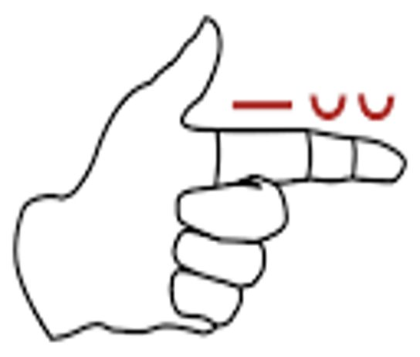
Daktylisk Heksameter
Daktyl, fra græsk: δάκτυλος (daktylos), som betyder finger​

Slide 9
EPOSSETS KARAKTERISTIKA
- metrum
Trykstærk: −
Tryksvag: ᴗ
Daktyl: − ᴗᴗ
Spondæ: − −
Trochæ: − ᴗ
‖ = cæsur (pause)
Homers Iliaden, 1. sang, v. 1:​
​
Syng os, Gud-in-de, om vre-den der greb Pe-le-i-den A-chil-leus.​
– ᴗ ᴗ |– ᴗ ᴗ | – ᴗ ‖ ᴗ | – ᴗ ᴗ|– ᴗ ᴗ| – ᴗ​
μῆ-νιν ἄ-ει-δε θε-ὰ Πη-λη-ϊ-ά-δεω Ἀ-χι-λῆ-ος​
(me-nin a-ei-de the-a Pe-le-i-a-deo A-chi-le-os)​
– ᴗ ᴗ |– ᴗ ᴗ |– ‖–|– ᴗ ᴗ|– ᴗ ᴗ |– ᴗ ​
På græsk skelner man ikke mellem tryksvag og trykstærk men i stedet lange og korte vokaler!
Notes:
En vilkårlig fod (dog sjældent den 5.) kan erstattes af en såkaldt spondæ, altså 2 trykstærke stavelser

Slide 10
EPOSSETS KARAKTERISTIKA
- Stiltræk
Prooimion og musepåkaldelse
Det græske epos starter ud med prooimion (indledning), der ridser emnet for værket op.
Rapsoden beder om hjælp fra muserne til at fortælle eposset
Formelvers
Faste vendinger. Eksempel ”Det var hans ord” (1. sang v.33)
Patronymikon
Et navn, der angiver, hvem vedkommendes far er. Dannes på græsk af faderens
navn + -ide/-ion. Eksempel: Kronide/Kronion = søn af Kronos = Zeus
For døtre: faderens navn + -eïs. F.eks. Chryseïs = datter af Chryses
Epiteter
Navne og fænomener optræder meget ofte med faste tilnavne. Disse er som regel positive ord,
der idealiserer fænomenerne, personer eller persongrupper, som omtales.​
Eksempel: ”fodrappe Achilleus” (1. sang v. 84)
Faste temaer og typiske scener
f.eks. Beskrivelser af heste, våben, kampscener, måltider
Homeriske lignelser
Sammenligninger: ”Som når … således/sådan”
Omkring 1/3 af versene i Iliaden og Odysséen gentages. Over halvdelen er direkte tale, som indledes og afsluttes med formelvers.
Giver metrisk frihed = kan hjælpe rapsoden med at få tingene til at passe i versemålet
Notes:
de homeriske digte er altså mundtlig poesi og blev fremført af en rapsode, der kun har sin egen hukommelse at støtte sig til – og sine værktøjer, der kunne gøre udenadslære og fremførelse og måske improvisation lettere.​
Brug af patronymer giver tit metrisk frihed og støtter altså rapsoden i fremførelsen. En anden funktion, patronymet måske udfylde, er, at det understreger vigtigheden af slægtens (oikos) i det heroiske univers.​
Det har været afgørende for flere af de karakteristiske stiltræk for genren, der alle er med til at give værket en regelmæssighed, som støtter rapsoden i sin fremførelse, og giver ham et arsenal af vendinger og formuleringer at trække på. Stiltrækkene bruges som praktisk hjælp til fremførelsen.​

Slide 11
EPOSSETS KARAKTERISTIKA
- Homeriske lignelser
Normale sammenligninger:
”Hun er smuk som en rose”
Den Homeriske Lignelse er en afart af en normal sammenligning. Den udvikler sig ofte til en minifortælling inde i den længere fortælling => kendetegnet ved sin længde.
Den starter ofte på realplan, skifter til billedplan, og vender tilbage til realplan til sidst.
Notes:
Nogle gange er det første realplan implicit

Slide 12
EPOSSETS KARAKTERISTIKA
- Homeriske lignelser
Eksempel på homerisk lignelse:
Homers Iliade, 3. sang, vv. 8-14:​
“Tavst gik Achaierne frem over sletten og fnyste af kampmod,/alle besluttede på at forsvare hinanden i striden./Som når en søndenvind lægger en tåge hen over bjerge -/hyrderne hader den, men for en tyv er den bedre end natten -/tåge så tæt at man ikke kan se så langt som et stenkast,/sådan slog støvskyen op under trampet af krigernes fødder/som de gik frem. I en fart tilbagelagde de sletten.”​

Slide 13
EPOSSETS KARAKTERISTIKA
- Homeriske lignelser
Eksempel på homerisk lignelse:
Homers Iliade, 3. sang, vv. 8-14:​
“Tavst gik Achaierne frem over sletten og fnyste af kampmod,/alle besluttede på at forsvare hinanden i striden./Som når en søndenvind lægger en tåge hen over bjerge -/hyrderne hader den, men for en tyv er den bedre end natten -/tåge så tæt at man ikke kan se så langt som et stenkast,/sådan slog støvskyen op under trampet af krigernes fødder/som de gik frem. I en fart tilbagelagde de sletten.”​
Billedplanet indledes ofte med ”som” eller ”ligesom”
Tilbagevenden til realplanet indledes ofte med ”sådan” eller ”således”
Realplan
Billedplan
Notes:
Hvorfor bruge homeriske lignelser? Pga. længden hjælper de homeriske lignelser for det første med at få tempoet i handlingen til at gå langsommere. Fortælletempoet bliver altså langsommere end ”handlings-tempoet”. For det andet formår de homeriske lignelser at give tilhøreren en hverdagsagtig reference. → og fungerer som et udpenslende beskrivelse f.eks. Af personer.

